Slide 1
Método de Newton
Métodos Numéricos
Prof. Antonio Tavernard

Slide 2
Método de Newton
Suponha que um revendedor de automóveis ofereça a você um carro por R$ 36.000 ou por R$ 750 por mês durante cinco anos. Você gostaria de saber qual a taxa de juros mensal que o revendedor está, de fato, cobrando de você.
Para encontrar a resposta, você deve resolver a equação
48x(1 + x)⁶⁰ – (1 + x)⁶⁰ + 1 = 0
Como você resolveria esta questão?

Slide 3
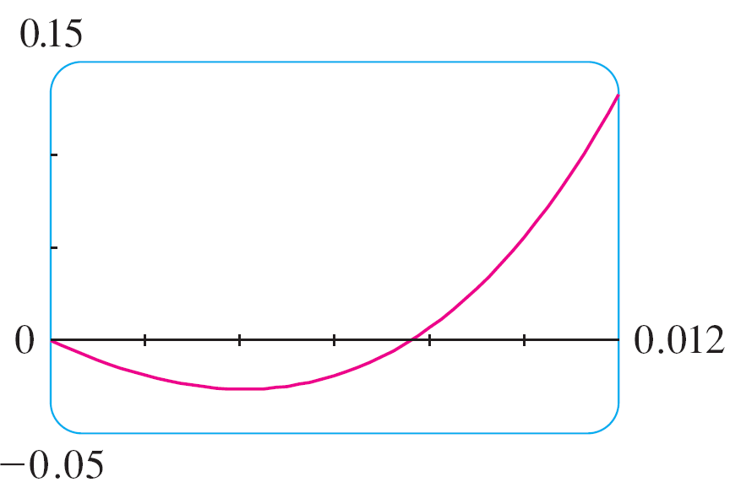
Método de Newton
Plotando um gráfico, e depois verificando o resultado visualmente, temos.
Vemos que além da solução x = 0, o que não nos interessa, existe uma solução entre 0,007 e 0,008. Ampliar mostra que a raiz é de aproximadamente 0,0076. Se precisarmos de mais precisão, poderíamos aumentar o zoom repetidamente, mas isso se torna cansativo.
Figure 1

Slide 4
Método de Newton
Uma alternativa mais rápida é usar um localizador de raízes numérico em uma calculadora ou sistema de álgebra de computador. Se fizermos isso, descobriremos que a raiz, corrigida para nove casas decimais, é 0,007628603.
Como funcionam esses localizadores de raiz numéricos? Eles usam uma variedade de métodos, mas a maioria deles faz uso do método de Newton , também chamado de método de Newton-Raphson .
Explicaremos como esse método funciona, em parte para mostrar o que acontece dentro de uma calculadora ou computador, e em parte como uma aplicação da ideia de aproximação linear.

Slide 5
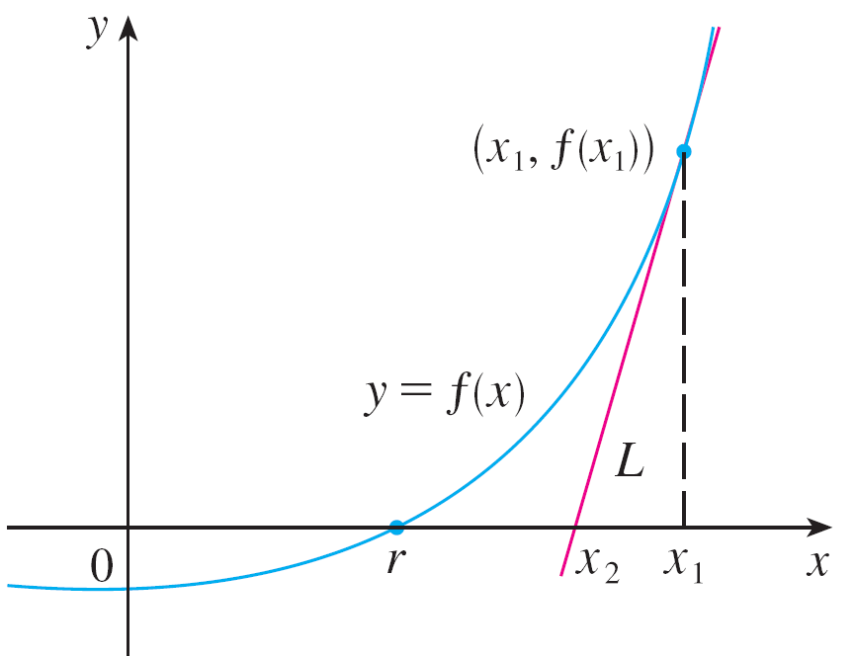
Método de Newton
A geometria por trás do método de Newton é mostrada na Figura 2, onde a raiz que estamos tentando encontrar é chamada de r .
Começamos com uma primeira aproximação x1, que nada mais é que uma estimativa inicial, ou a partir de um esboço do gráfico de f , ou de um gráfico gerado por computador de f .
Figure 2

Slide 6
Método de Newton
Considere a reta tangente L à curva y = f ( x ) no ponto ( x 1, f ( x 1)) e observe o que a reta L intercepta o eixo x em x2.
A ideia por trás do método de Newton é que a melhor estimativa para a raiz da equação é dada pelo raiz da equação da reta tangente L, ou seja, onde L intercepta o eixo x, que neste caso é x2. Como a tangente é uma linha, podemos encontrar facilmente sua raiz.
Para encontrar uma fórmula para x2 em termos de x1, usamos o fato de que a inclinação de L é f ′(x1), então sua equação é
y – f (x₁) = f ′(x₁)(x – x₁)

Slide 7
Método de Newton
Dado que x₂ é a raiz de L, definimos y = 0 e obtemos
0 – f (x₁) = f ′(x₁)(x₂ – x₁)
Se f ′(x₁) ≠ 0, podemos resolver esta equação para x₂:
Agora podemos verificar se x₂ é realmente a raiz, caso não seja, podemos usar x₂ as uma segunda estimative para encontrar a raiz r.
A seguir, repetimos este procedimento com x1 substituído pela segunda aproximação x2, usando a reta tangente em ( x2, f(x2)).

Slide 8
Método de Newton
Isto nos dá a Terceira aproximação:
Se continuarmos repetindo esse processo, obteremos uma sequência de aproximações x1, x2, x3, x4,. . . conforme mostrado na Figura 3.
Figure 3

Slide 9
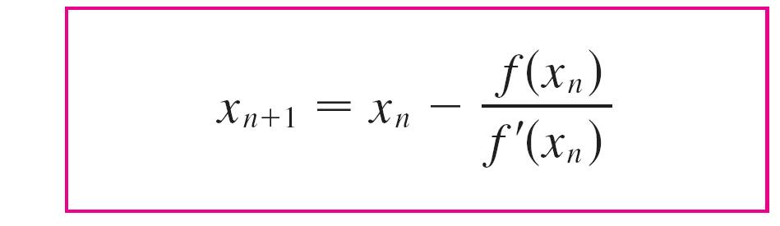
Método de Newton
Em geral, se o n th aproximação é xn e f ′(x_{n}) ≠ 0, então o próximo é dado por aproximação
Se os números xn se tornam cada vez mais próximos e r conforme n se torna grande, então dizemos que a sequência converge para r e podemos dizer que

Slide 10
Exemplo 1
Cmeçando com x₁ = 2, encontre a raiz da equação x³ – 2x – 5 = 0.
Solution:
Aplicamos o método de Newton com
f (x) = x³ – 2x – 5 and f ′(x) = 3x² – 2
O próprio Newton usou esta equação para ilustrar seu método e escolheu x 1 = 2 após alguma experimentação porque f (1) = –6, f (2) = –1 e f (3) = 16.

Slide 11
Exemplo 1 – Solution
cont’d
A equação torna-se
Com n=1 temos

Slide 12
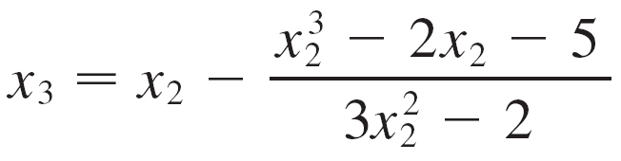
Exemplo 1 – Solution
cont’d
E com n=2 obtemos
Esta aproximação x₃ ≈ 2.0946 já é precisa com 4 casas decimais.

